Slide 1
親親孩子講故事
學校: 油麻地天主教小學
(海泓道)
日期: 14-2-2019
時間: 8:30-9:30

Slide 2
伴讀的好處
促進親子關係
提升專注力
提升語言能力(理解及表達(組織))
明白較深奧及抽象的概念
提升閱讀興趣 (認讀能力)
推理能力 (邏輯)
預測能力
想像力
Notes:
Why not use audio stories?

Slide 3
家長對閱讀圖書的常見問題
圖書應多圖少字？
還是少圖多字？
故事書愈多字愈好？
童話故事比較好？

Slide 4
揀選書籍
投其所好
文字多少按孩子的語文能力而定
文字為繁體字
揀選合適的內容(視乎年紀)
如果孩子的專注力對書/文字未如理想, 可試用玩具書或它喜歡的卡通人物為題的書籍
不同的題材

Slide 5
家長對閱讀圖書的常見問題
學習目標：認識更多文字
多文字少圖畫
文字多少按孩子的語文能力而定
學習目標：提升敘事技巧
學習目標：提升組織能力
多圖畫少文字
圖畫須與故事情節配合
圖畫須有連貫性
圖畫生動

Slide 6
故事的好處
有條理的安排
有 : 時間, 人物, 地點, 起始事情, 反應, 結果, 人物感想
經刻意安排, 比一般漫畫更能培養學生的組織及敍事力
有人物關係
有事情的前文後理去協助學生去思考

Slide 7
故事文法 (結構)
背景: 時間、人物、地點、事情
起因: 問題
經過: 解決方法
結果: 結局
感想: 教訓

Slide 8
伴讀技巧 (準備)
先對該書有所認識
提升流暢度
如何利用聲線及速度來吸引
小朋友
有甚麼問題可問
小朋友亦有可能問甚麼問題

Slide 9
伴讀技巧
合適的環境
語速
停頓
聲線 (抑揚頓挫，聲線高低)
面部表情 (喜怒哀樂)
問問題 (適量)

Slide 10
何謂六何法
六何法是以 “何…”起始的問題
包括何人, 何時, 何地, 何事, 何方法, 何解
口語: 咩人? 幾時? 邊度 ? 咩事 ? 點樣? 點解 ?

Slide 11
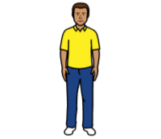
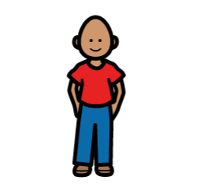
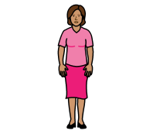
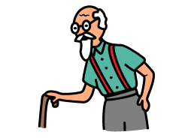
聲線運用

Slide 12
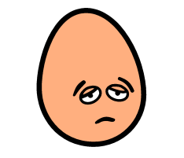
聲線運用

